Slide 1
Исследование магнитных и структурных фазовых переходов в простых оксидах переходных металлов.
Сумников Сергей
Дубна
2016

Slide 2
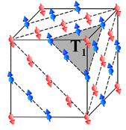
Структура простых оксидов
F m3m
a ≈ 4.1946 Å
a_{mag} ≈ 5.904 Å
α_{mag} ≈ 60.06°
Δα=α-60°
Ni (000)
O (½ ½ ½)
MNi+ (000) (0½ ½) (½ 0½)(½ ½0)
MNi- (½ ½ ½) (00 ½) (½ 00)(0 ½0)

Slide 3
Greenwald, S. Smart, J. S. (1950). Nature, Lond

Slide 4
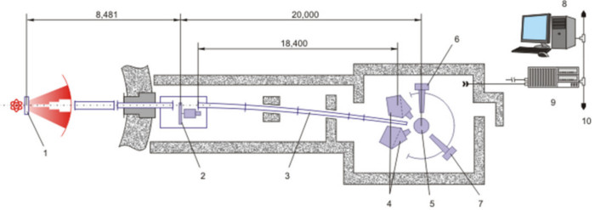
ФДВР- Фурье-Дифрактометр Высокого Разрешения
1 – Замедлитель 2 – Фурье прерыватель 3 – Зеркальный нейтроновод 4 – Детекторы обратного рассеяния 5 – Образец 6 – 90°-детектор 7 – ПЧД-детектор 8 – 10 – Накопление и обработка информации
V_{max} = 4000 rpm
∆d/d ≈ 0.001 при d = 2 Å
∆а/а ≈ 0.0008
L_{coh} ≈ 250 nm

Slide 5
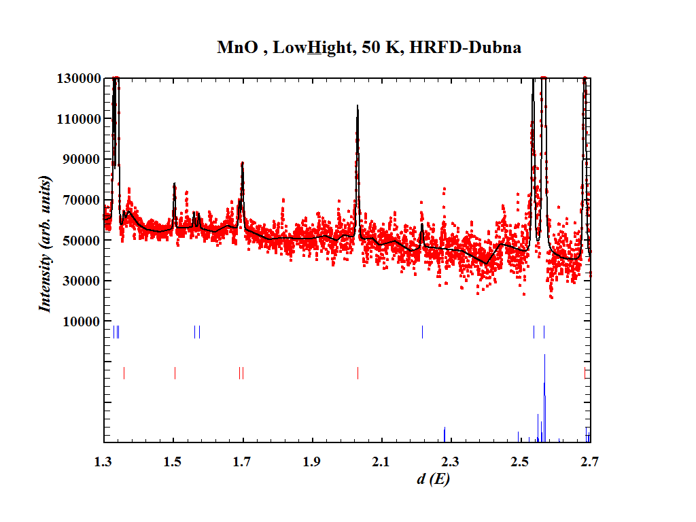
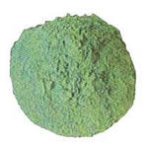
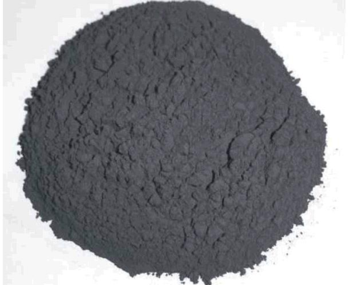
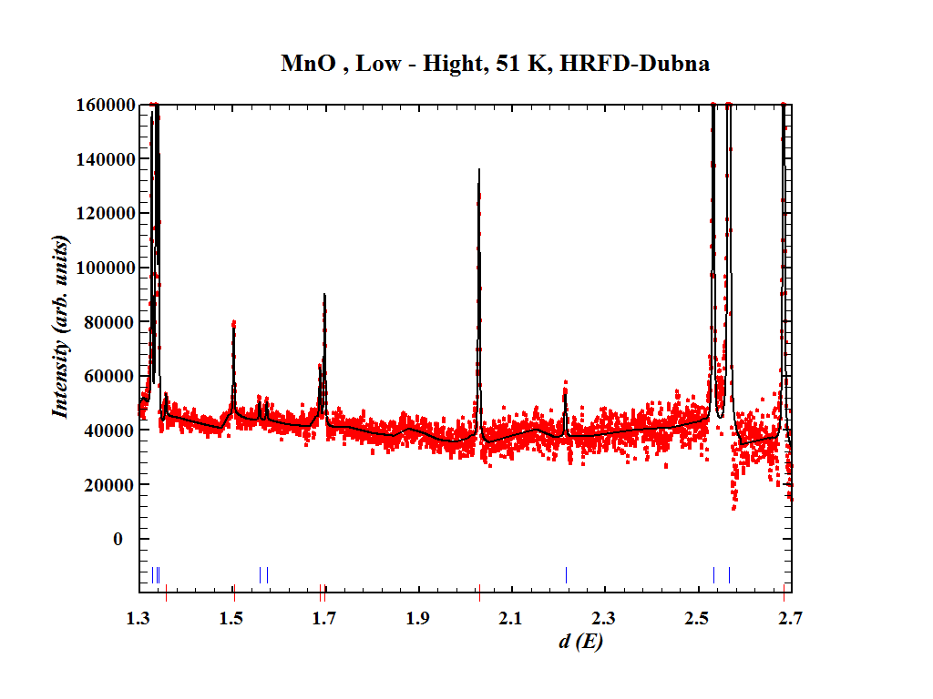
Образцы
NiO
MnO
S1
S2
Sample | S1 | S2
LBET(нм) | 138 | 1500

Slide 6
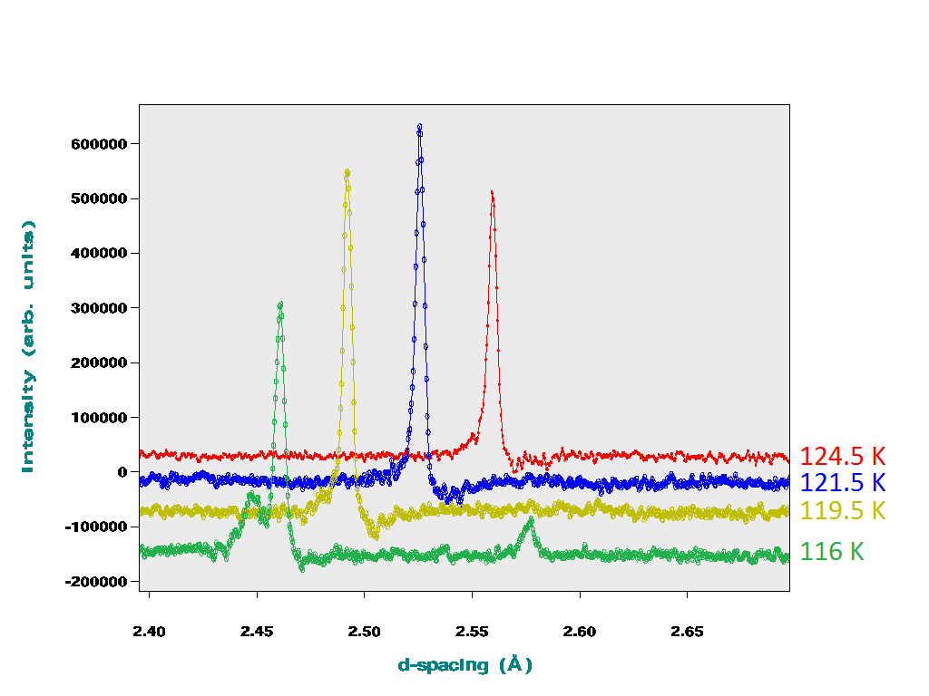
Спектры от образцов MnO измеренных при разных температурах

Slide 7
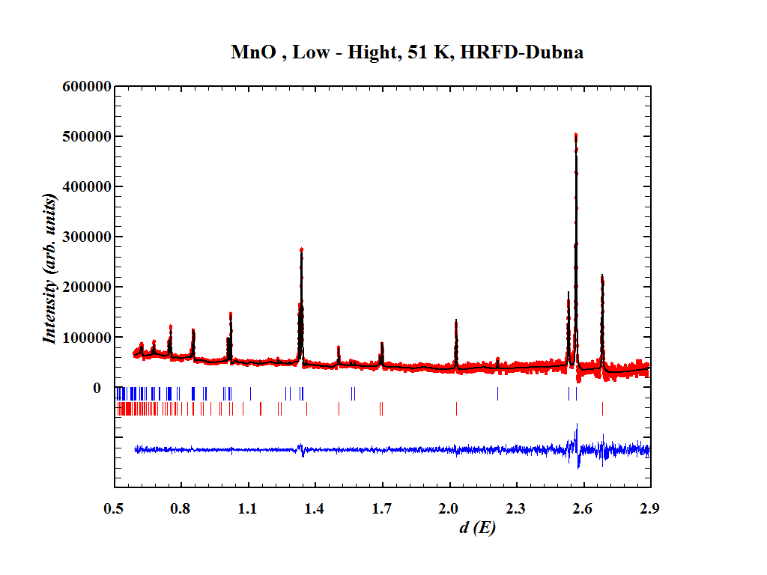

Slide 8
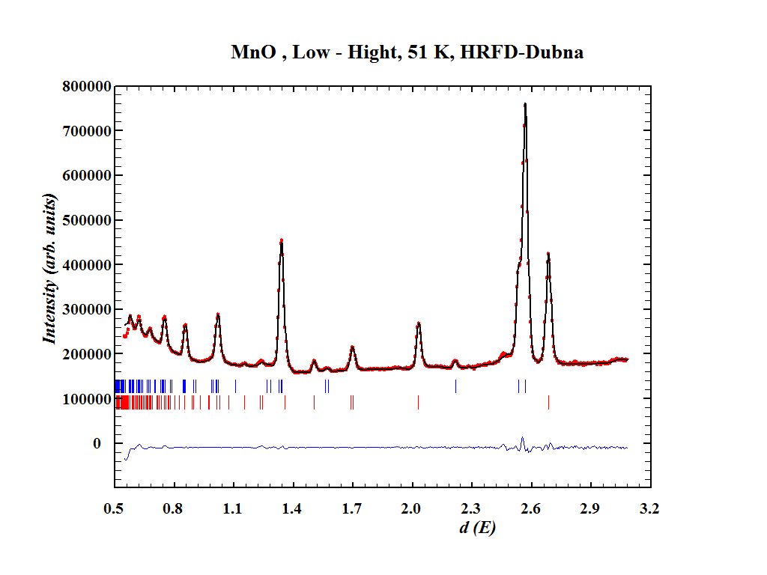

Slide 9
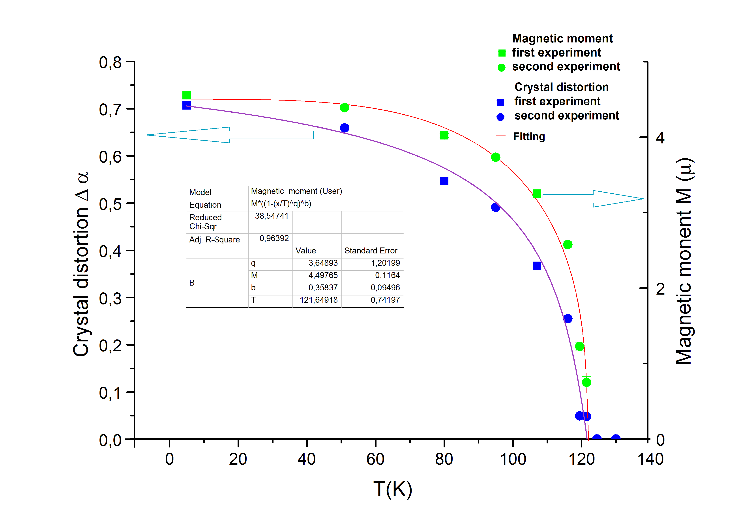
MnO
M=M₀(1-(T/TN)^{q})^{b}.
M₀=4.49±0.12 (${\text{µ}}_{b})$
TN=121.7±0.7K
q=3.6±1.2
b=0.36±0.10

Slide 10
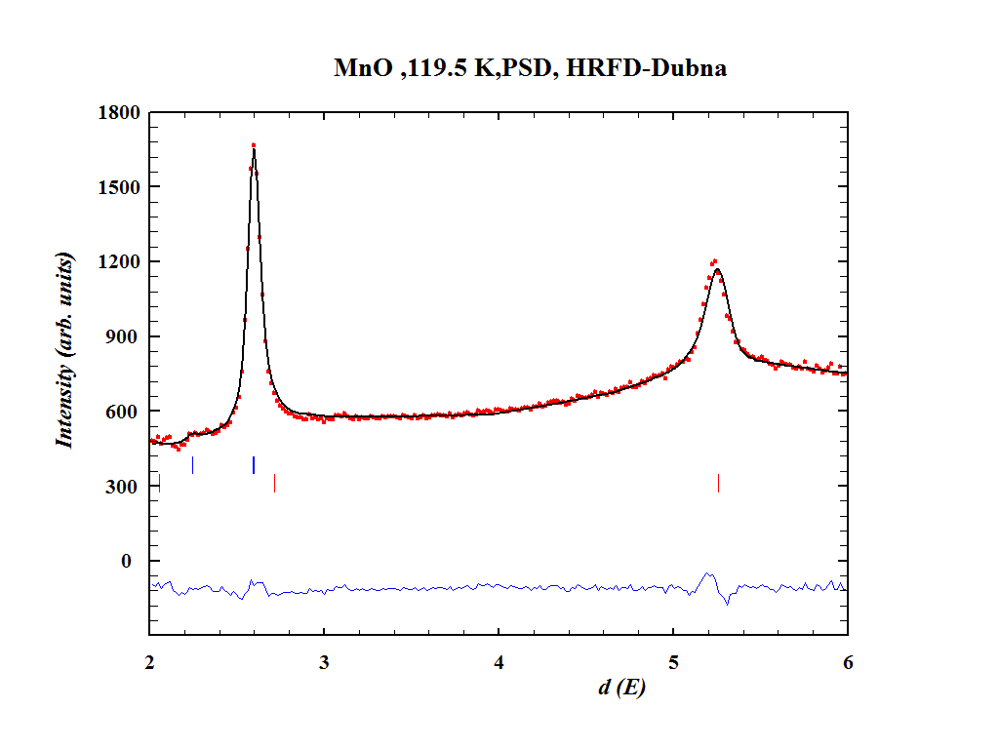
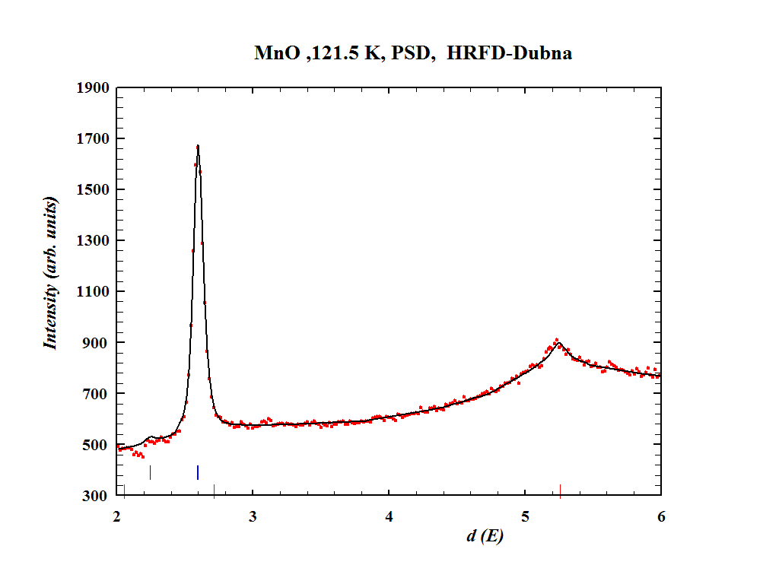
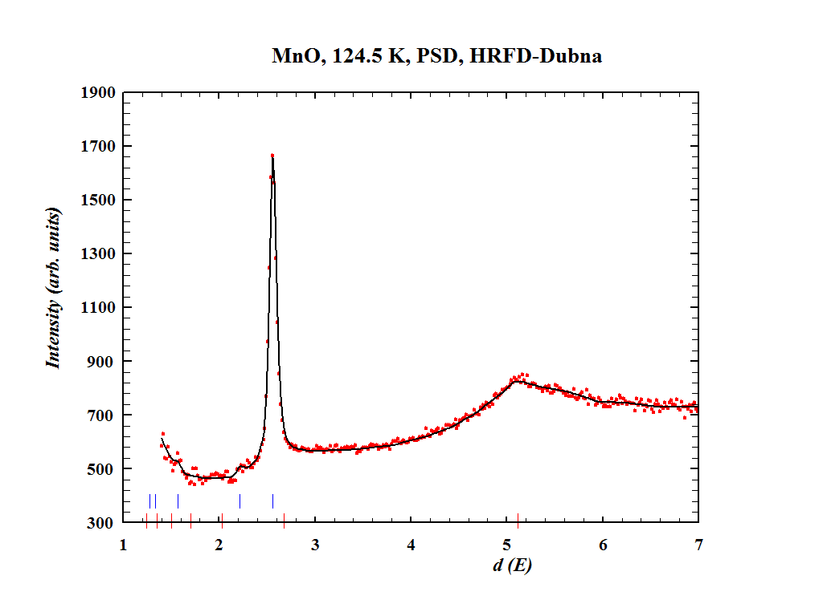
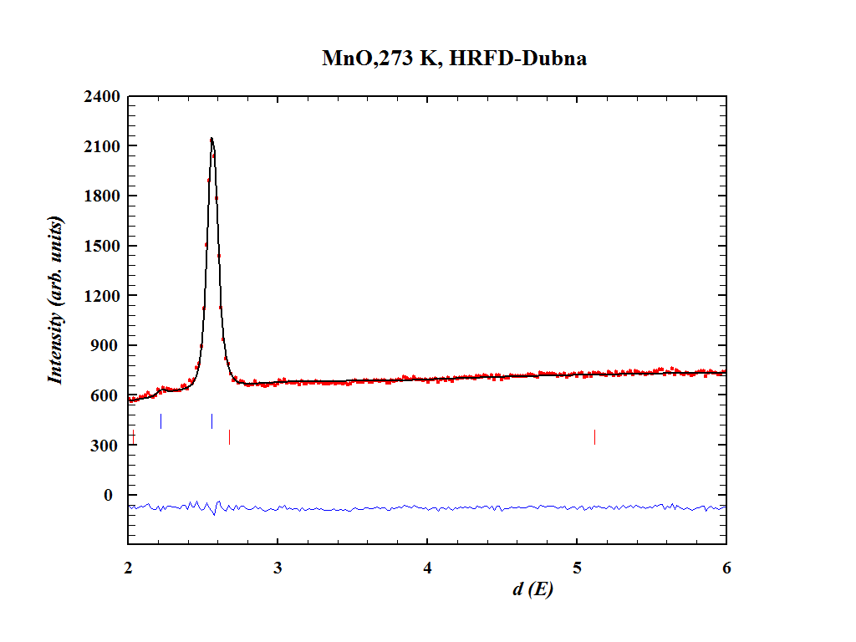

Slide 11
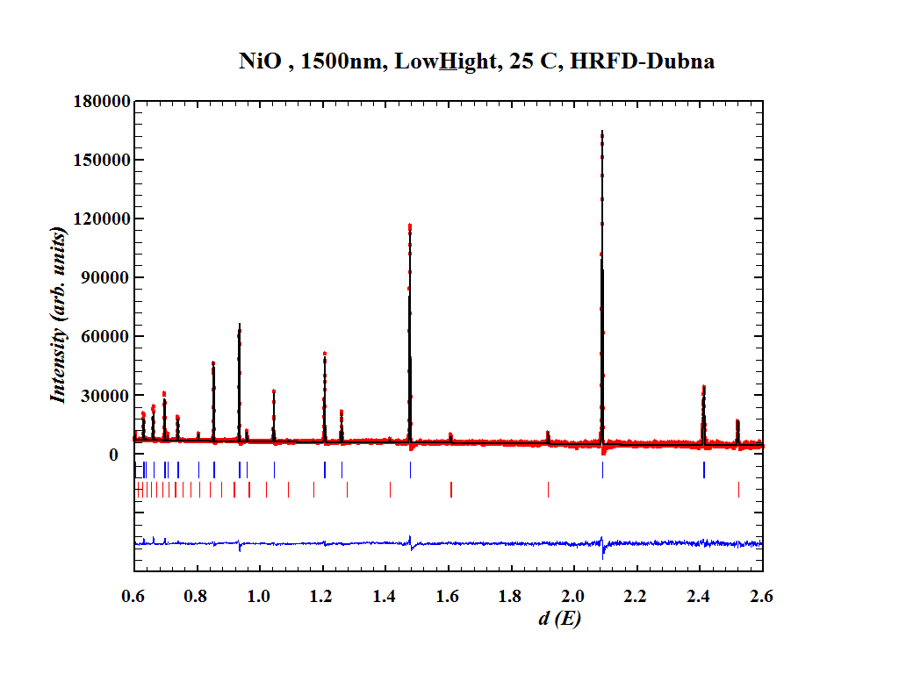
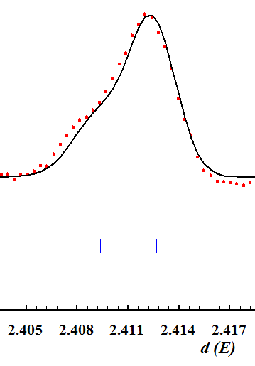

Slide 12
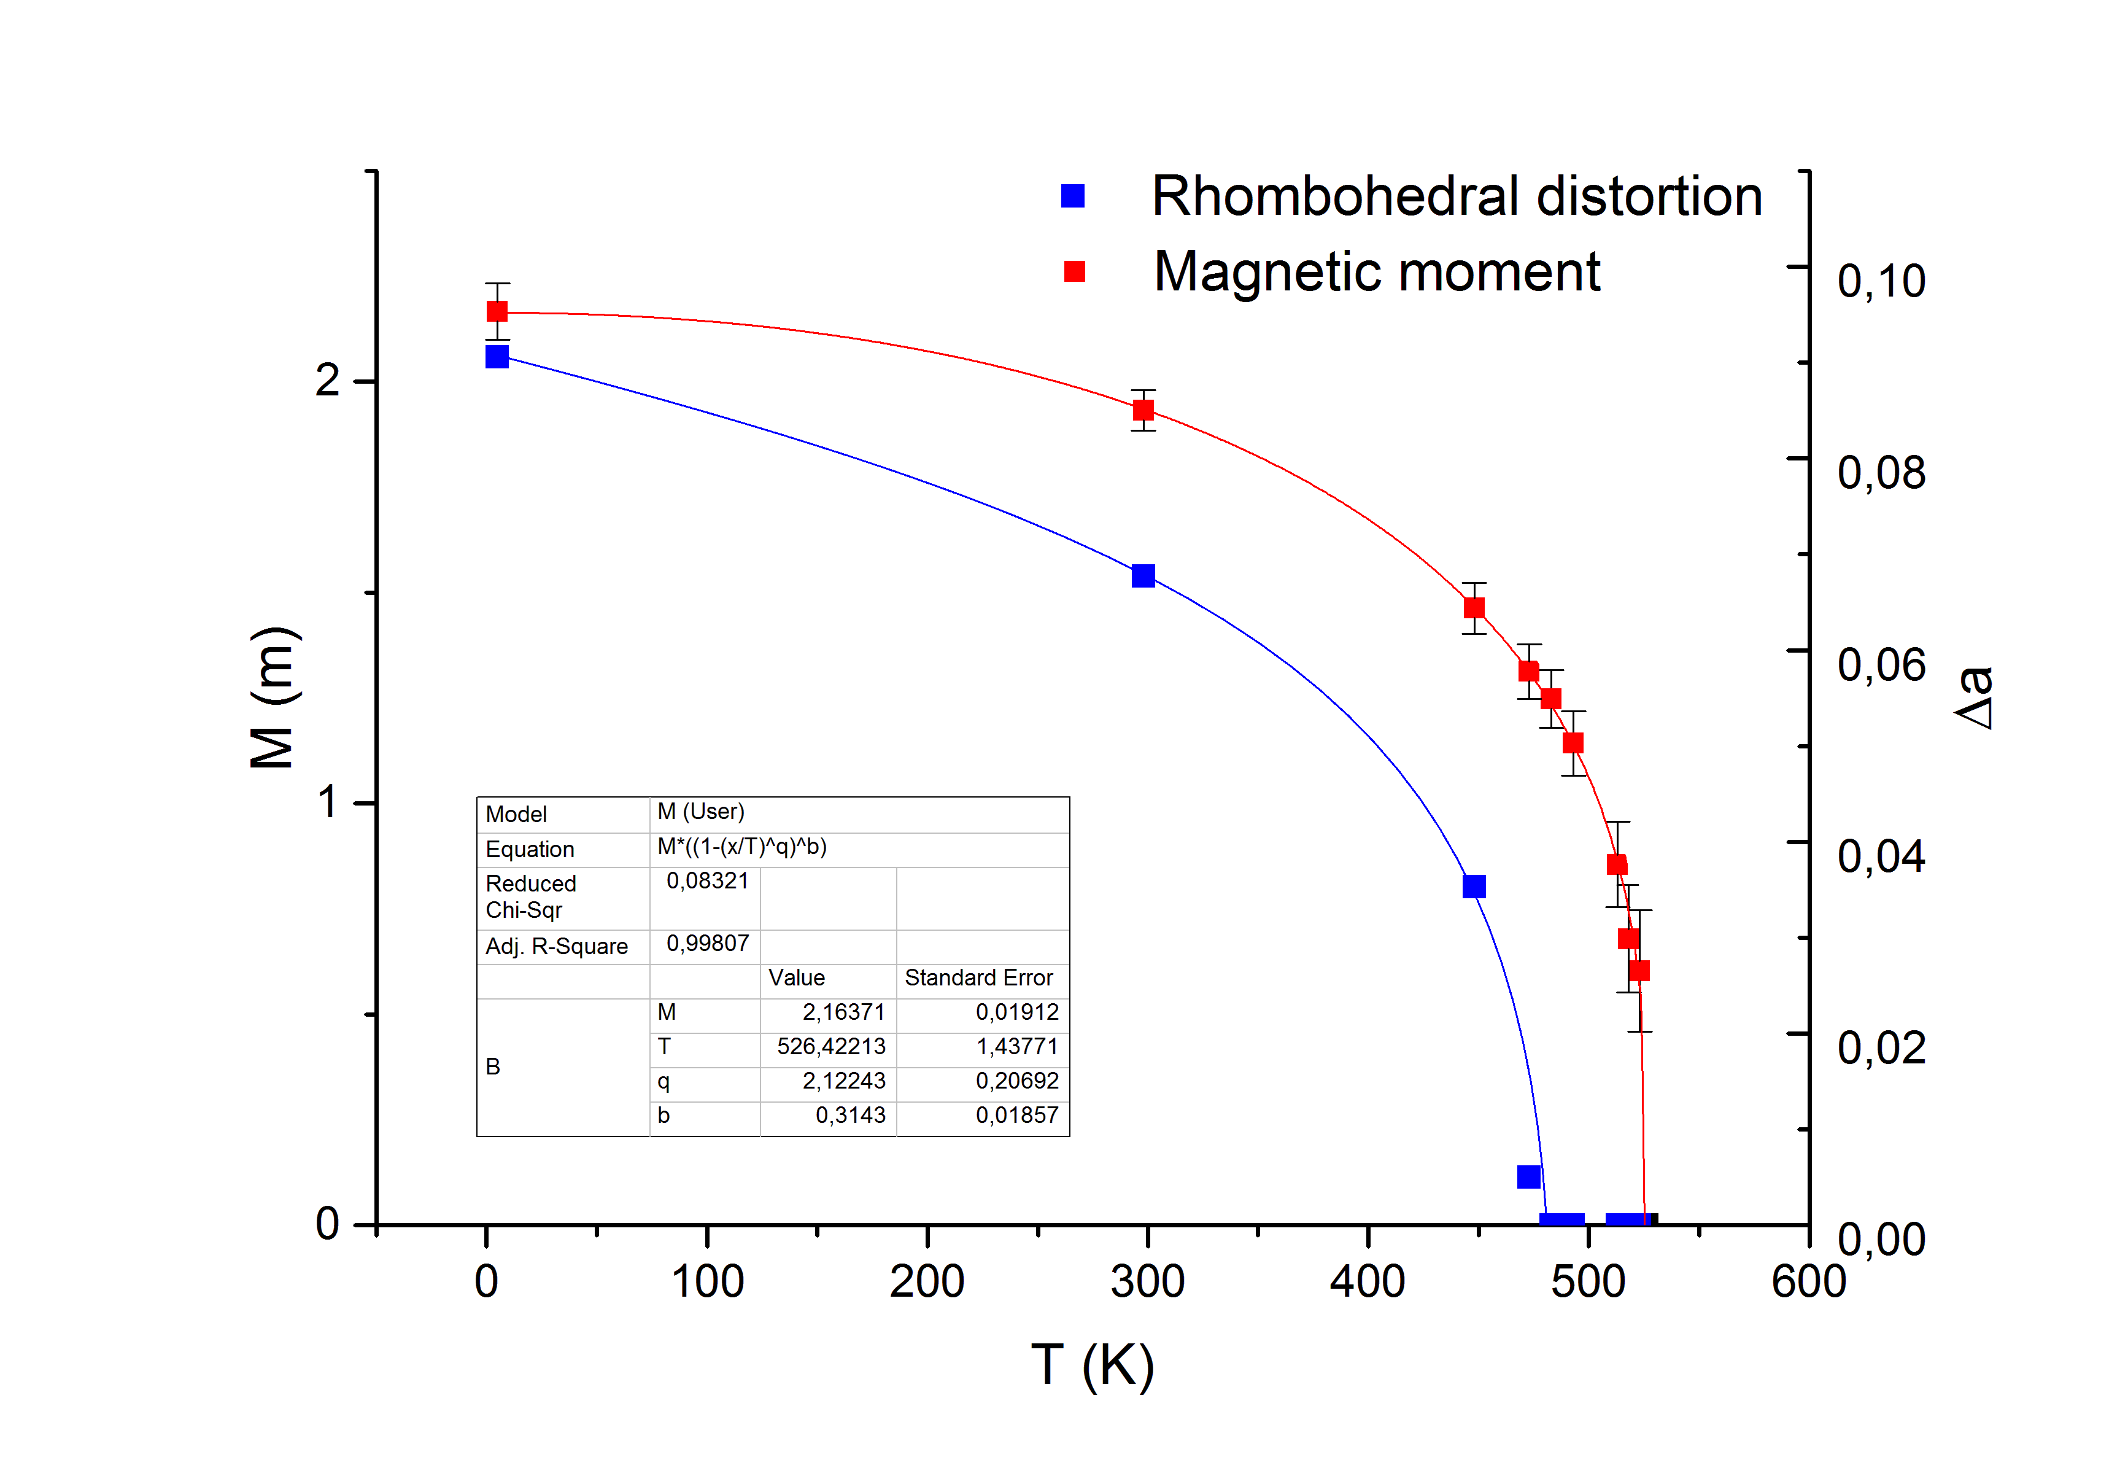
NiO
1500nm
M=M₀(1-(T/T_{n})^{q})^{b}.
M₀=2.107±0.013
T=530±2K
q=2.7±0.3
b=0.326±0.026
138nm
M=M₀(1-(T/T_{n})^{q})^{b}.
M₀=2.164±0.019
T=526±2K
q=2.1±0.2
b=0.314±0.019

Slide 13
Результаты
Experimental results
_{Sample} | NiO L ≈ 1500 nm | NiO L ≈ 138 nm | MnO
T_{crystall} | 483±5K | 478±3 K | 123±1.5K
T_{magnet} | 530±2K | 527±3 K | 121.7±0.7 K
ΔT | 47±5 K | 49±4 K | 1.3±1.7 K

Slide 14
Спасибо за внимание

